Slide 1
胸外按压步骤
第六章 态度与偏见
谁更具说服力
段水莲
湖南警察学院
SOCIAL PSYCHOLOGY 社会心理学

Slide 2
（三）影响说服效果的因素
胸外按压步骤
说服者因素
被说服者因素
说服信息因素
说服时情境因素

Slide 3
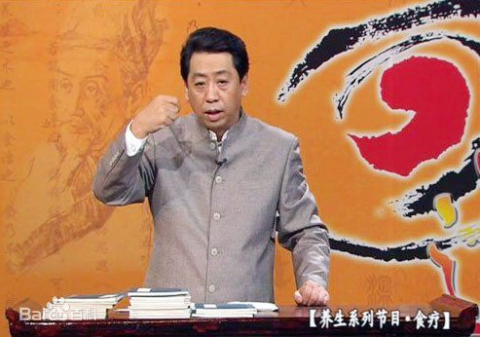
1、说服者方面的因素——谁更具说服力
（1）专长或权威
张悟本：最好的医生是自己，
最好的医院是厨房，
最好的药物是饮食。
绿豆食疗

Slide 4
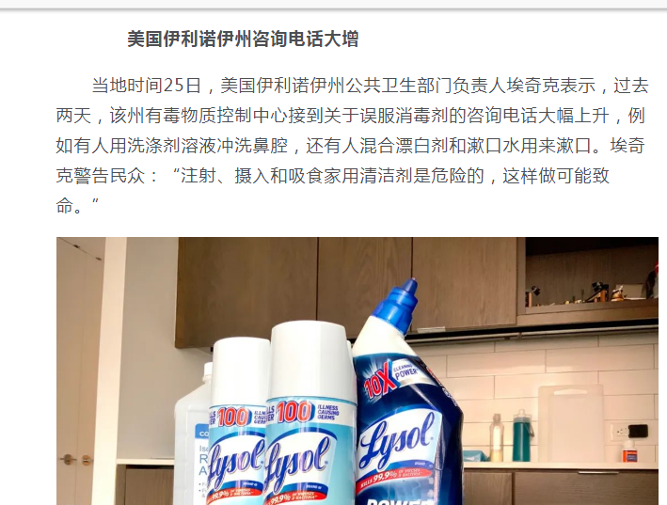
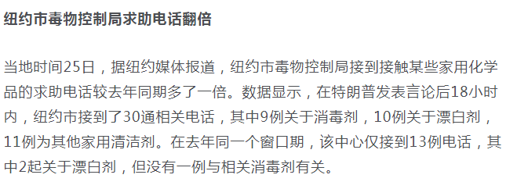

Slide 5
权威效应
又称为权威暗示效应，是指一个人要是地位高、有威信、受人敬重，那他所说的话及所做的事就容易引起别人重视，并让他们相信其正确性，即"人微言轻、人贵言重"。

Slide 6
权威效应

Slide 7
万能专家刘洪斌
迷信则轻信，盲目必盲从

Slide 8
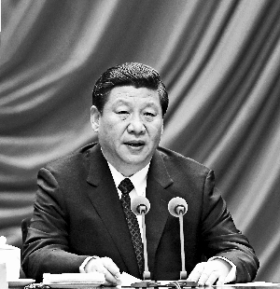

Slide 10
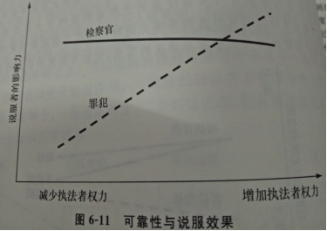
1、说服者方面的因素——谁更具说服力
（2）可靠性（动机意图）
。
当说服者反对与自身利益相同的立场时，说服效果最大
王婆卖瓜，自卖自夸

Slide 11
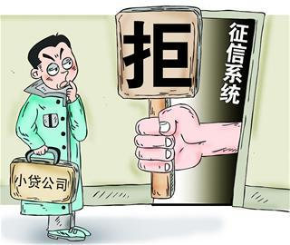
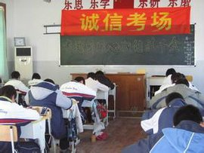
1、说服者方面的因素——谁更具说服力
（2）可靠性（动机意图）
律师法庭上贬损证人人格

Slide 13
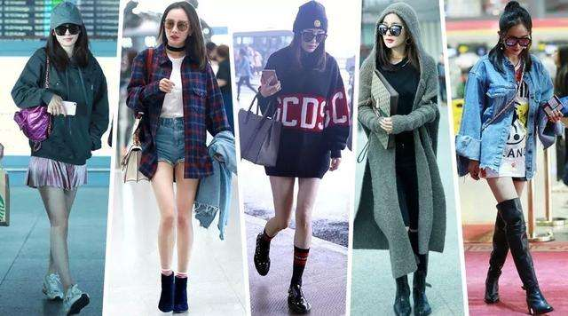
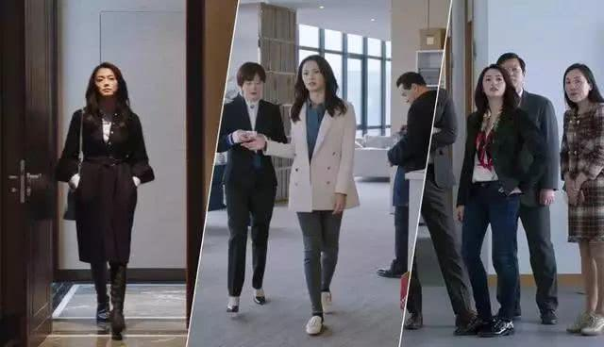
1、说服者方面的因素——谁更具说服力
（3）受欢迎程度
受说服者的外表、是否可爱，以及被说服者的相似
性

Slide 14
黄智贤：2016年也是一个很戏剧性的效果，投票前一天晚上我节目直播到10点钟，晚上10点钟以后就不能有任何助选行为了，结果没想到台湾女明星周子瑜的录影带就被刻意在10点多的时候放在全台湾网络跟电视，一直播，可爱的美少女，楚楚可怜，被中共“欺负”了，还在那边说，我是中国人，台湾宅男们就受不了，第二天投票的时候，宅男总动员全部回来，不是投给民进党，也不是投给时代力量，是投给周子瑜，他就用周子瑜就调动了。

Slide 15
可信度与睡眠者效应
50
50
50
50
49
47
46
45
46
44
44
立即
三星期
立即
三星期
没有重提沟通者可信性
重提沟通者可信性
Notes:
15

Slide 16
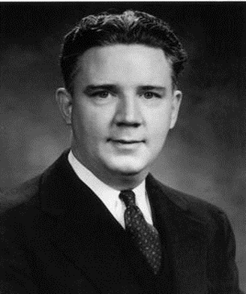
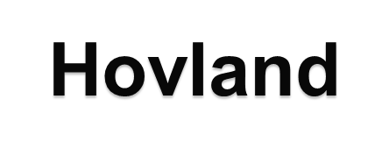
实验组：抗战宣传片
对照组：普通视频
睡眠者效应（The sleeper effect）：沟通的说服力随着时间而增长，说服者的可信性因素逐渐褪去的一种现象

Slide 17
敬请指导
THANKS！
Notes:
17

